Slide 1
Систематика подкласса Кариофиллиды
(Caryophyllida)

Slide 2
Систематика подкласса Кариофиллиды (Caryophyllida)
Царство – Растения (Plantae)
Подцарство – Высшие растения (Streptophyta)
Отдел - Цветковые (Angiospermae / Magnoliophyta)
Класс - Магнолиопсиды (Magnoliopsida)
Подкласс – Кариофиллиды (Caryophyllida)
  Порядок – Гвоздикоцветные (Caryophyllales)
  Порядок – Гречихоцветные (Polygonales)
  Порядок – Свинчаткоцветные (Plumbaginales)

Slide 3
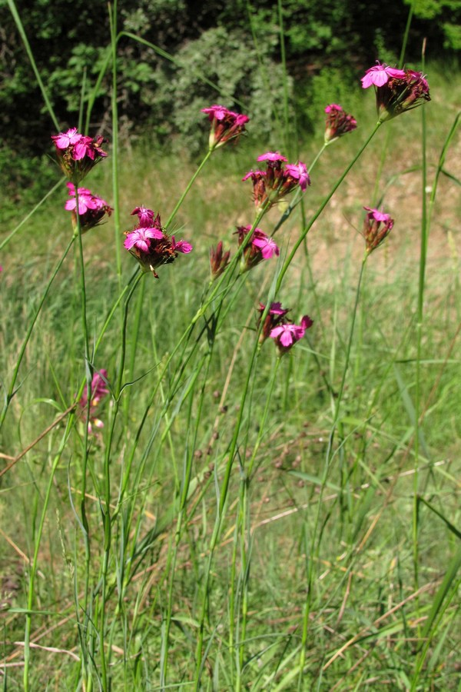
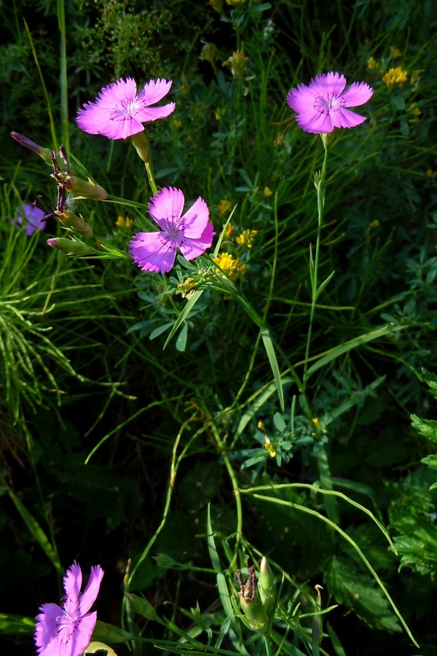
Порядок Гвоздикоцветные (Caryophyllales)
Семейство Гвоздиковые (Caryophyllaceae)
Гвоздика Андржейовского
Dianthus andrzejowskianus
Гвоздика луговая
Dianthus pratensis

Slide 4
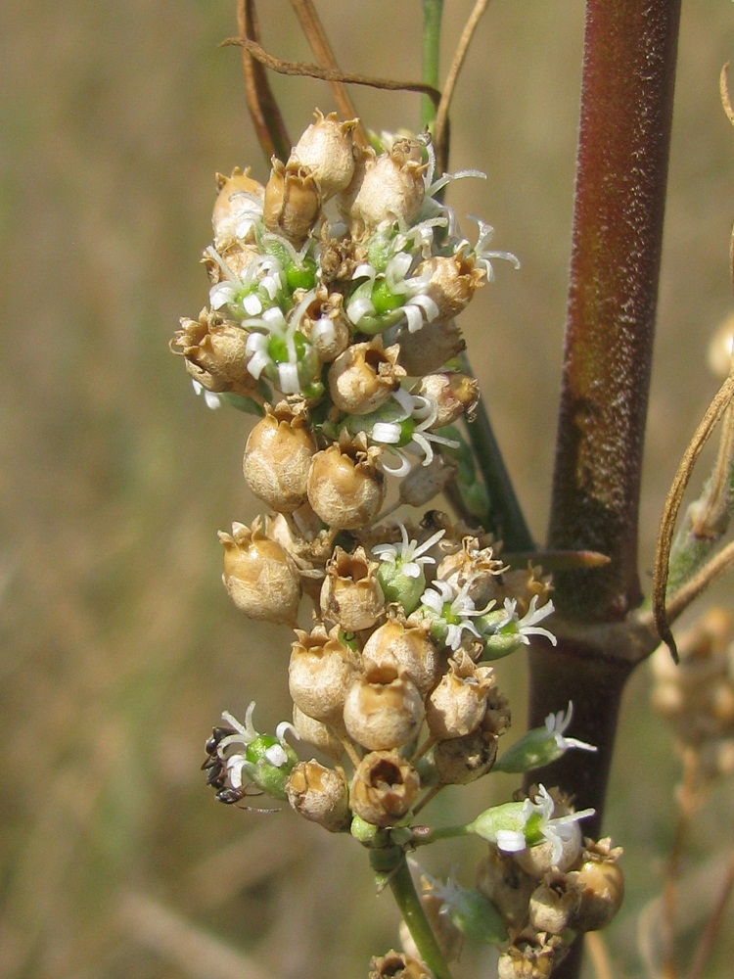
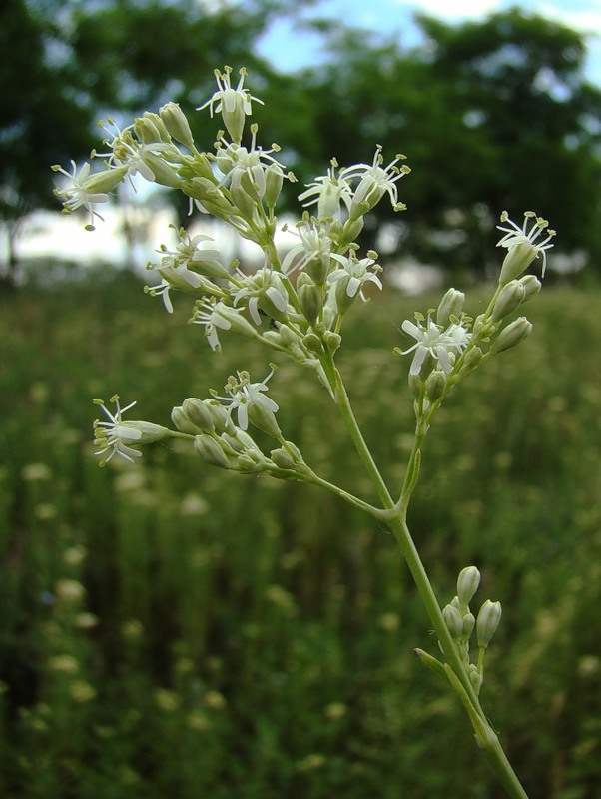
Порядок Гвоздикоцветные (Caryophyllales)
Семейство Гвоздиковые (Caryophyllaceae)
Смолёвка волжская
Silene wolgensis

Slide 5
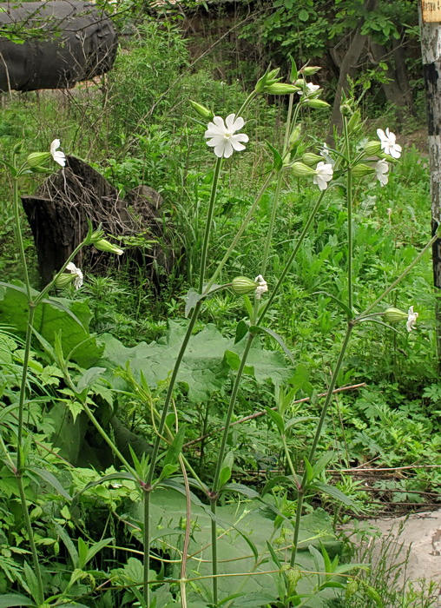
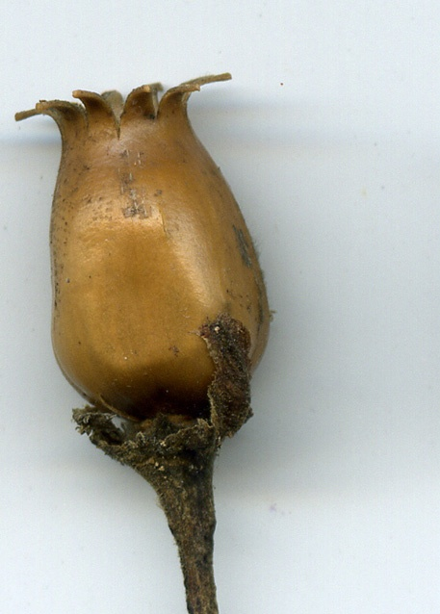
Порядок Гвоздикоцветные (Caryophyllales)
Семейство Гвоздиковые (Caryophyllaceae)
Дрёма белая
Melandrium album

Slide 6
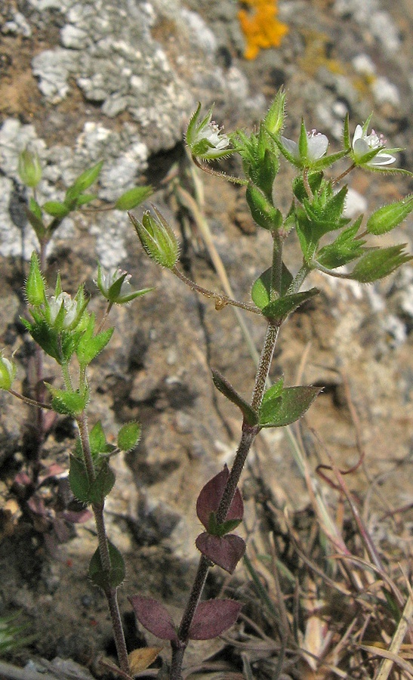
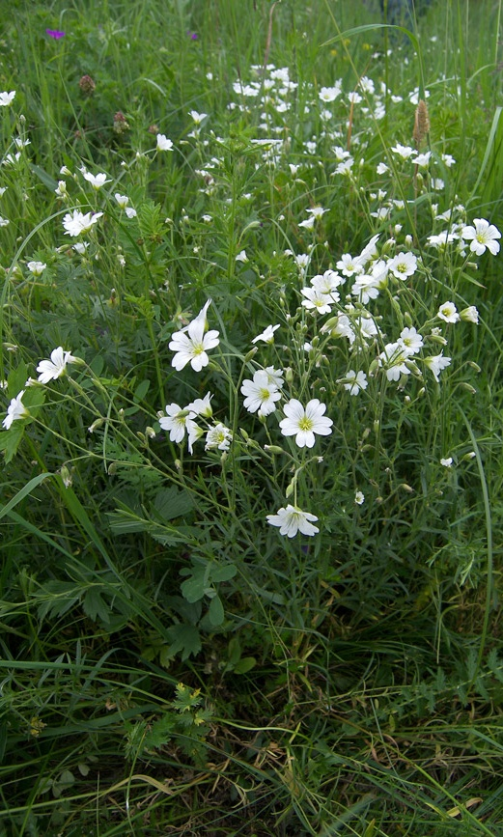
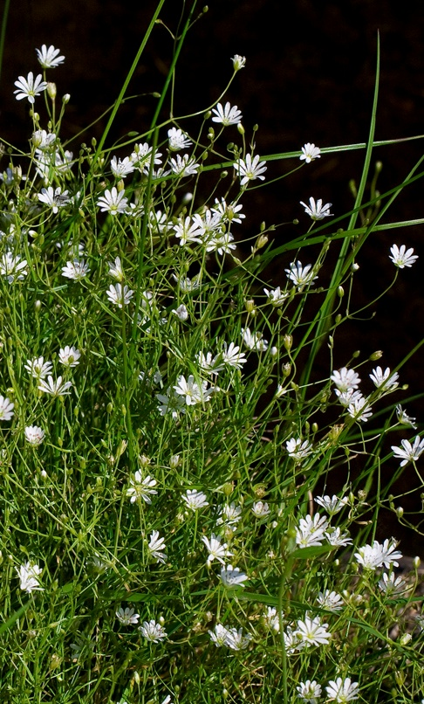
Порядок Гвоздикоцветные (Caryophyllales)
Семейство Гвоздиковые (Caryophyllaceae)
Ясколка полевая
Cerastium arvense
Песчанка тимьянолистная
Arenaria serpyllifolia
Звездчатка злаковидная
Stellaria graminea

Slide 7
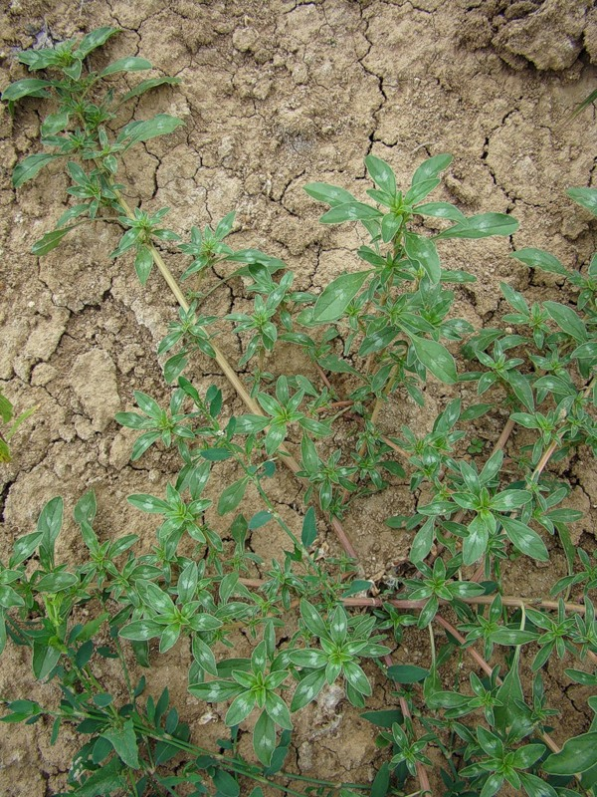
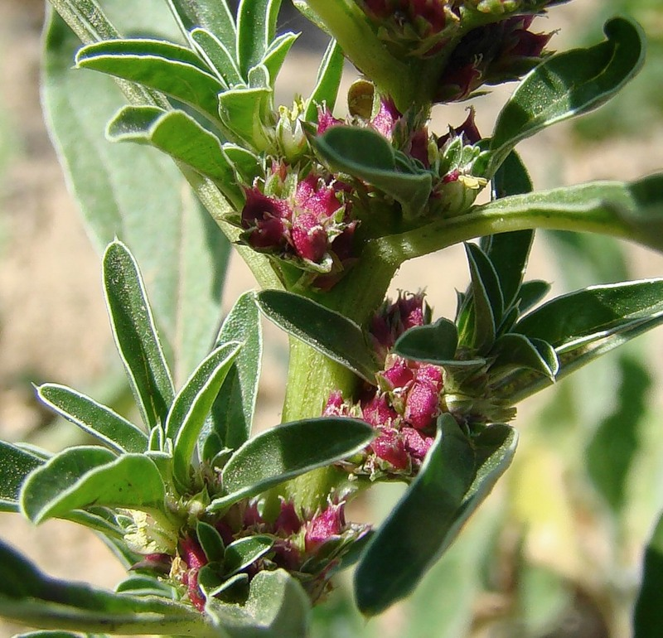
Порядок Гвоздикоцветные (Caryophyllales)
Семейство Щирицевые (Amaranthaceae)
Щирица жминдовидная
Amaranthus blitoides

Slide 8
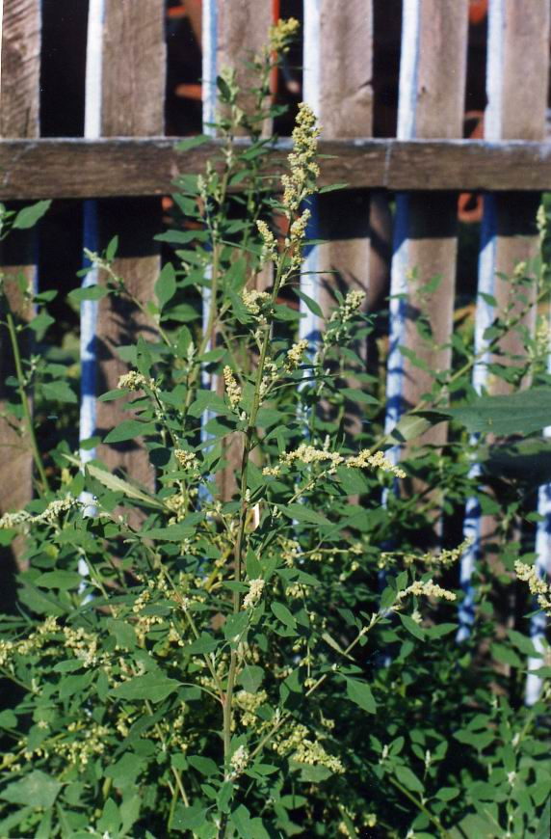
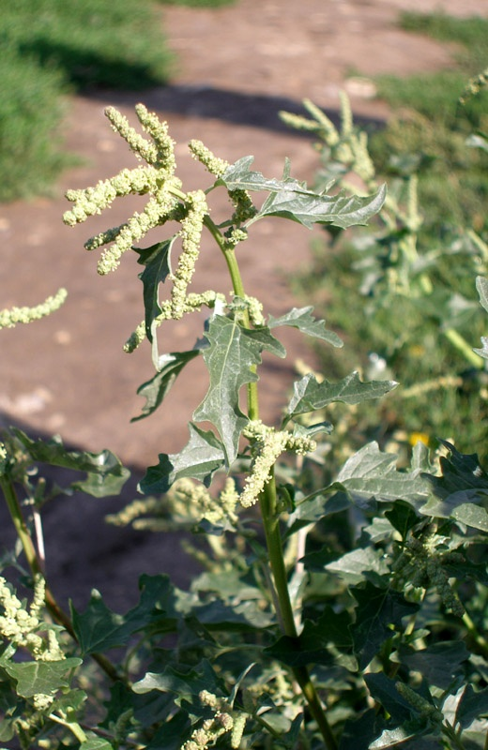
Порядок Гвоздикоцветные (Caryophyllales)
Семейство Маревые (Chenopodiaceae)
Марь белая
Chenopodium album
Лебеда татарская
Atriplex tatarica

Slide 9
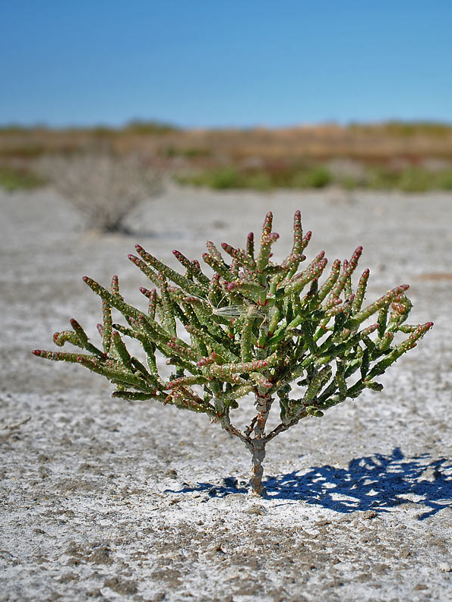
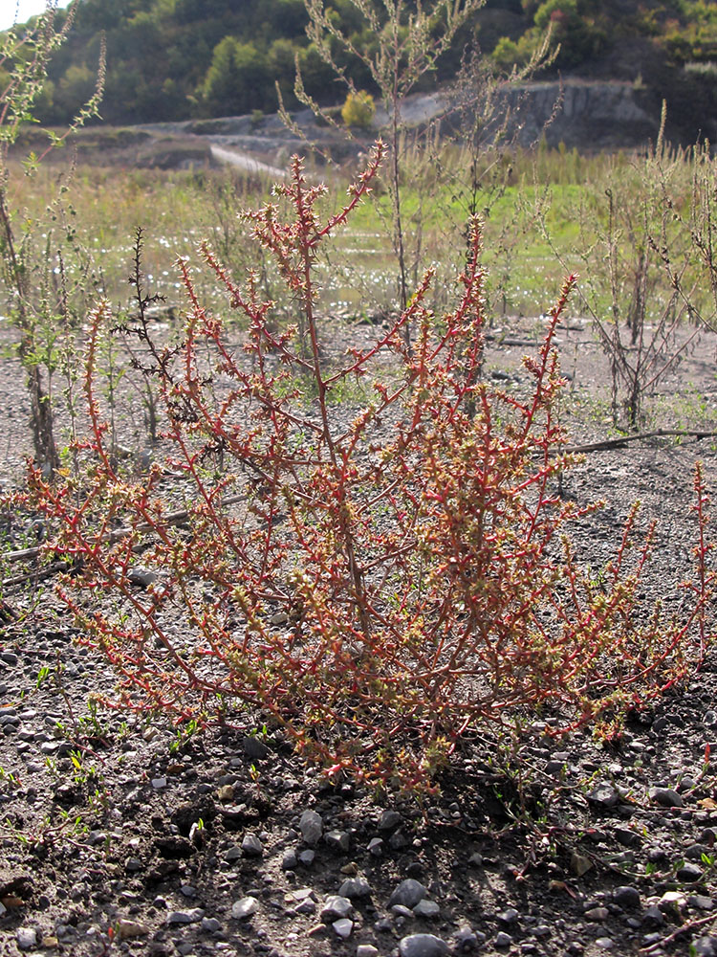
Порядок Гвоздикоцветные (Caryophyllales)
Семейство Маревые (Chenopodiaceae)
Солерос солончаковый
Salicornia perennans
Солянка сорная
Salsola tragus

Slide 10
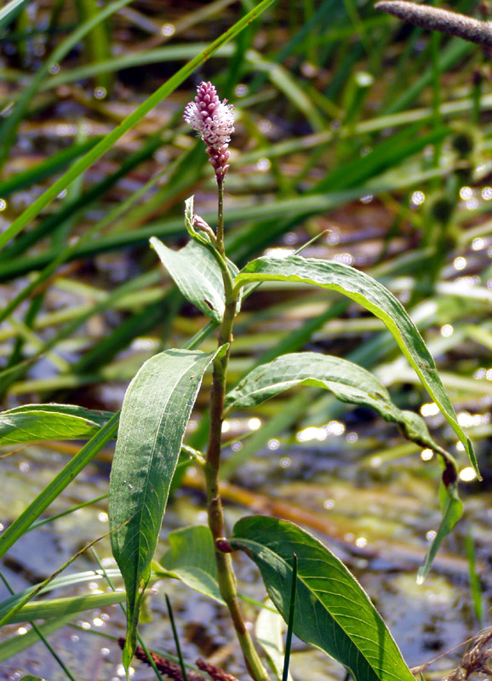
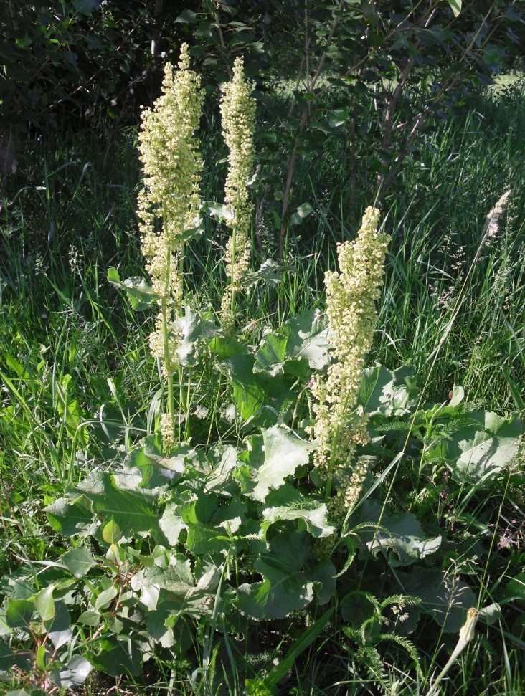
  Порядок Гречихоцветные (Polygonales)
  Семейство Гречишные (Polygonaceae)
Горец земноводный
Persicaria amphibia
Щавель конский
Rumex confertus

Slide 11
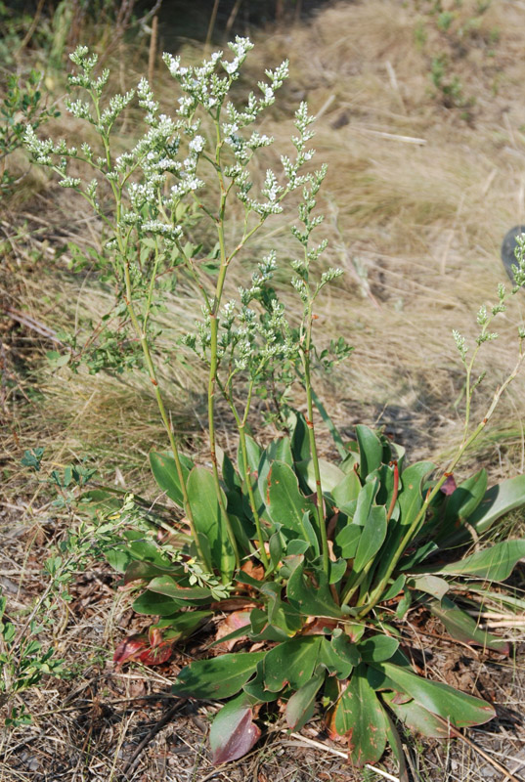
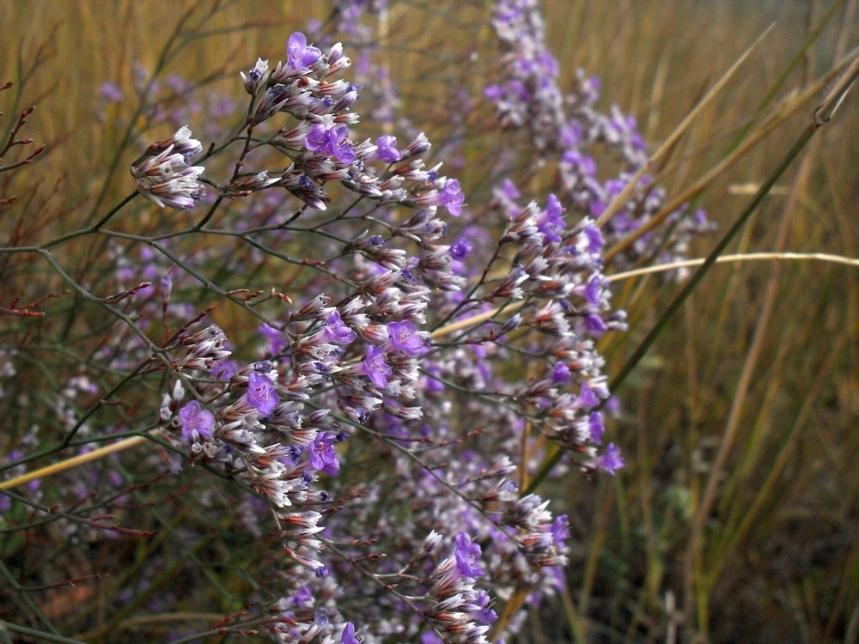
  Порядок Свинчаткоцветные (Plumbaginales)
  Семейство Свинчатковые (Plumbaginaceae)
Гониолимон высокий
Goniolimon elatum
Кермек Бунге
Limonium bungei

